Slide 1
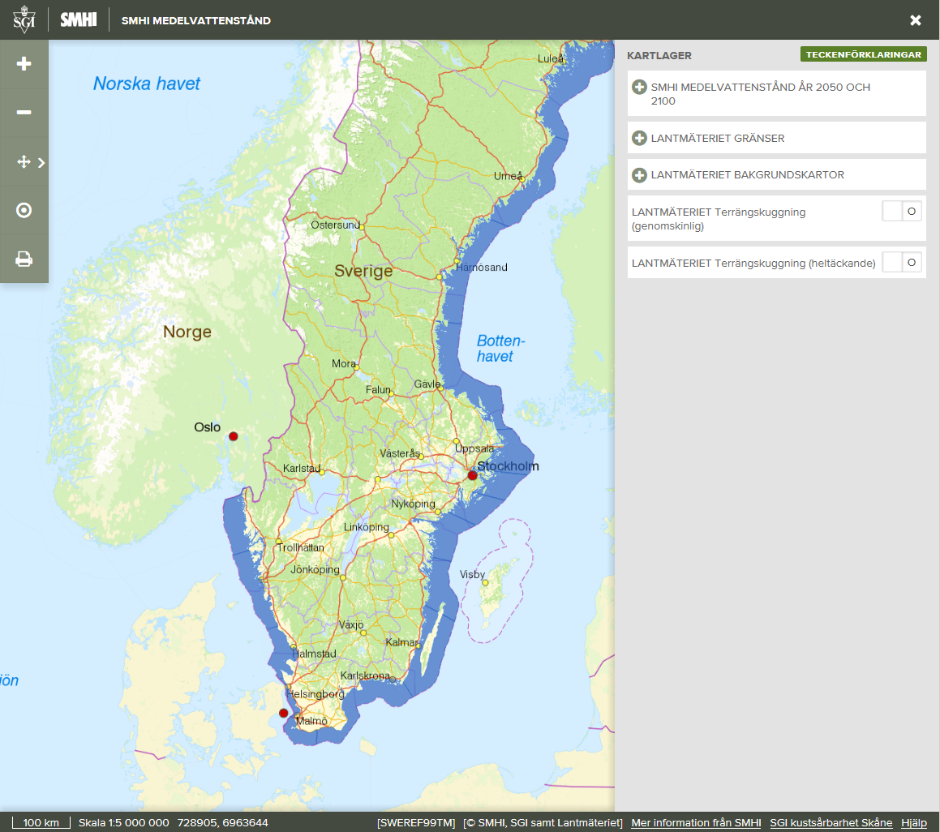
Öppna/stäng Lagerkontrollen
Zoom in
Zoom ut
Visar samtliga teckenförklaringar
Kartverktyg: Panorera (default), Mät sträcka och Mät yta
Stöd för GPS-position (på mobila enheter)
Skapar en skalriktig PDF för utskrift i A4
Lagerkontrollen (med grupper och teckenförklaringar)
Andra navigeringsfunktioner (förekommer i de flesta kartvisningstjänster):
Panorera genom att hålla ner vänster musknapp och dra
Zooma in/ut genom att använda mushjulet
Zooma in genom ”håll ner Shift + dra en zoomrektangel” med vänster musknapp.
Ytterligare länkar
Länk till
denna hjälpfil
Skala
Koordinater i SWEREF 99TM
Max skala i denna kartvisningstjänst är 1:10.000

Slide 2
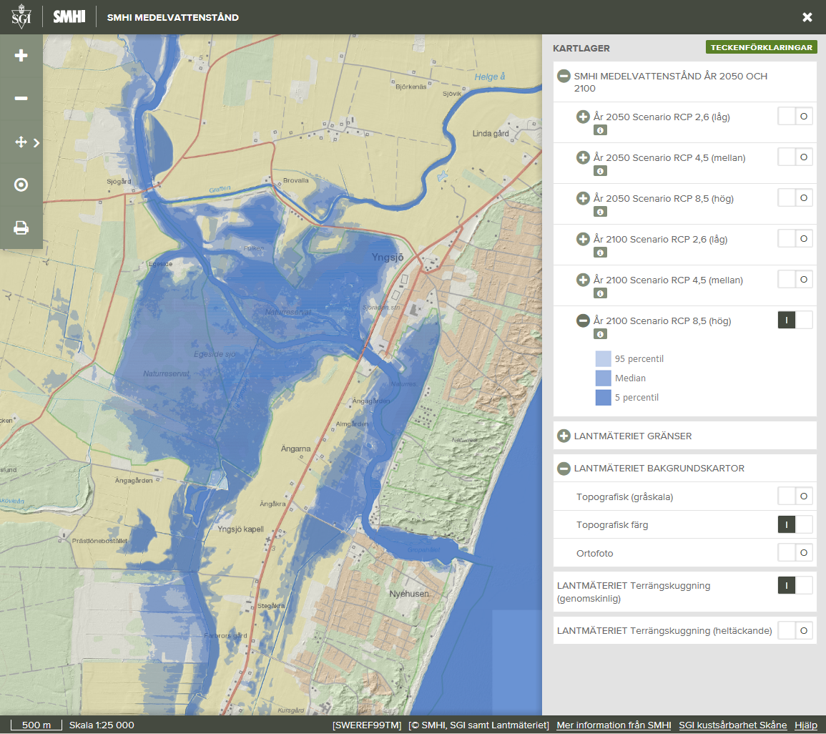
GRUPP för ”SMHI MEDELVATTENSTÅND ÅR 2050 OCH 2100”
PRODUKTBLAD/
FAKTABLAD som beskriver detta lager
Teckenförklaring för detta lager
GRUPP för alternativa bakgrundskartor

Slide 3
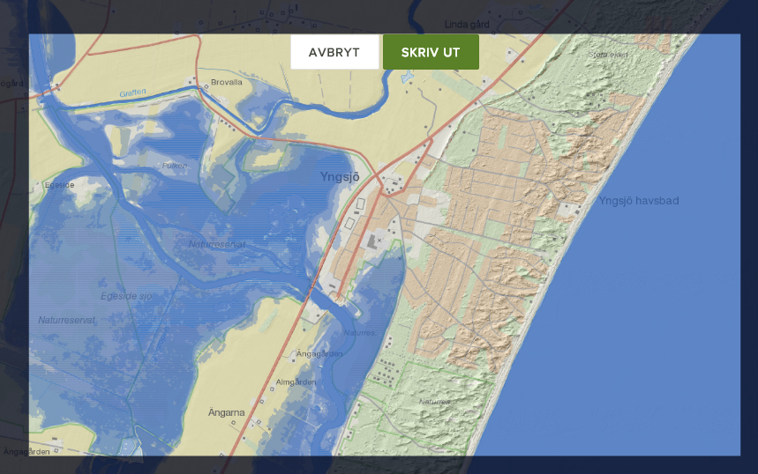
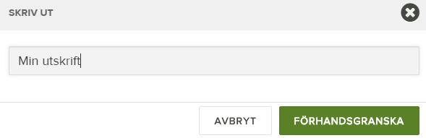
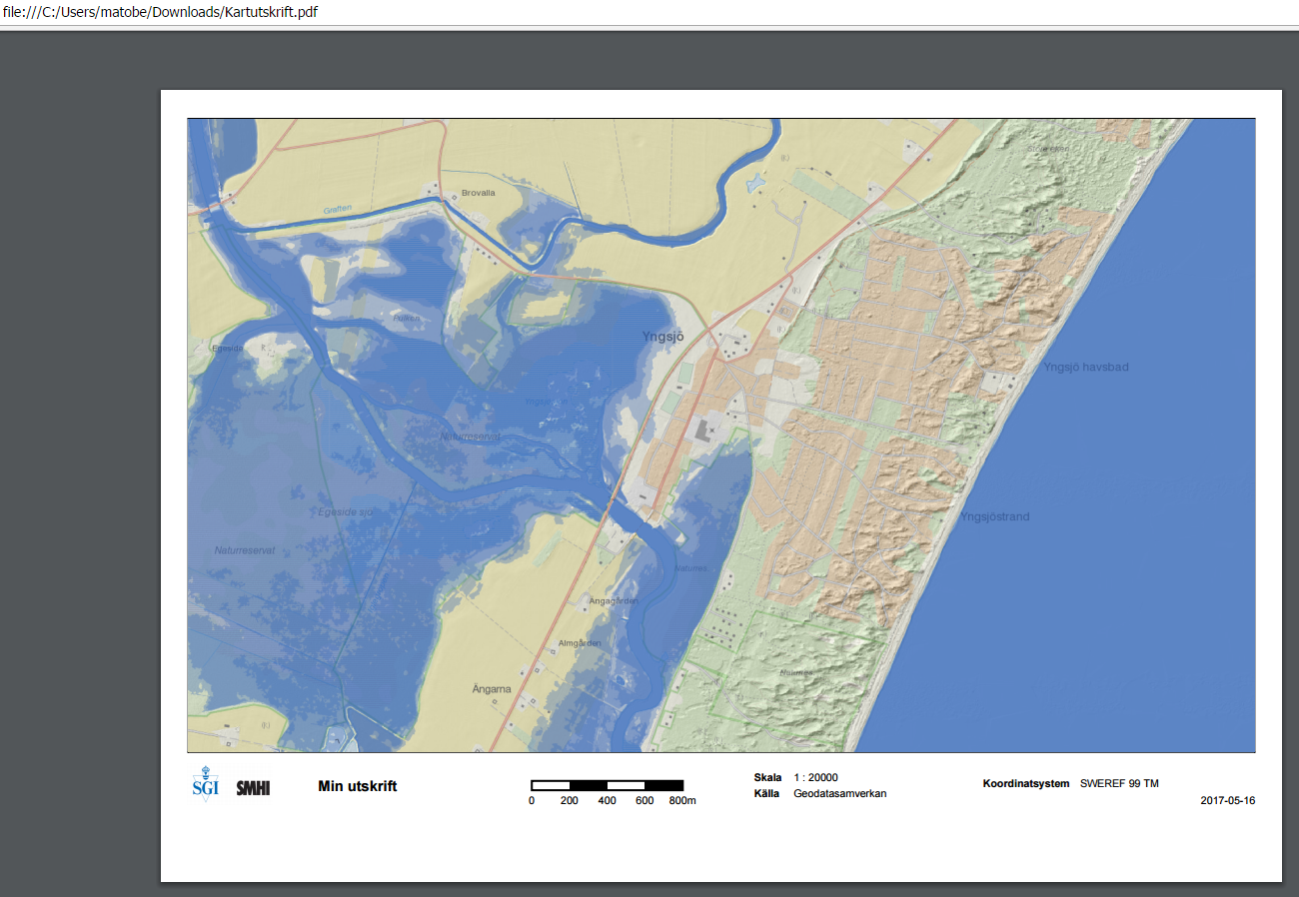
Utskrift (pdf):
1. Namna utskriften
2. Förhandsgranskning
3. Skalriktig PDF för A4 utskrift genereras

Slide 4
Om val av browsers
På stationär dator: Internet Explorer, Firefox, Chrome och Safari med versioner från de 'senaste åren' (2015 och framåt) fungerar bra. (Firefox och Chrome hanterar dock minnesförbrukning något bättre än Internet Explorer)
På surfplattor och mobiltelefoner: Chrome, men även iOS/iPad's inbyggda Safari fungerar.

